Slide 1
UML Modeling Exercises
November 7, 2011
IDB UML Team

Slide 2
Contents
Modeling Facebook Front Page Crawling
  By Jee-bum Park
Modeling Twitter Lists
  By So-min Kim
Modeling Twitter Write Behaviors
  By Hyewon Lim
Modeling Social Inverted Index
  By Kang-Pyo Lee

Slide 3
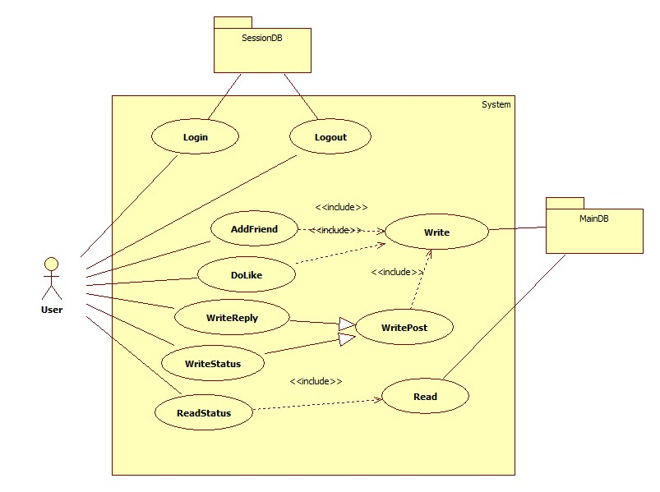
Use Case Diagram

Slide 4
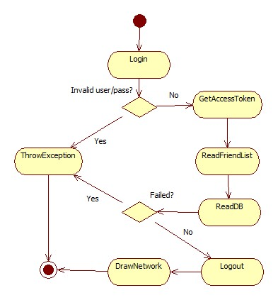
Activity Diagram

Slide 5
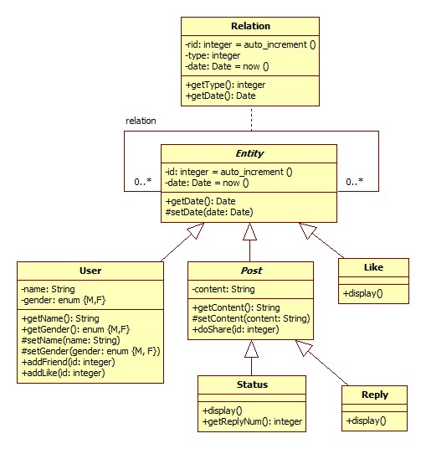
Class Diagram

Slide 6
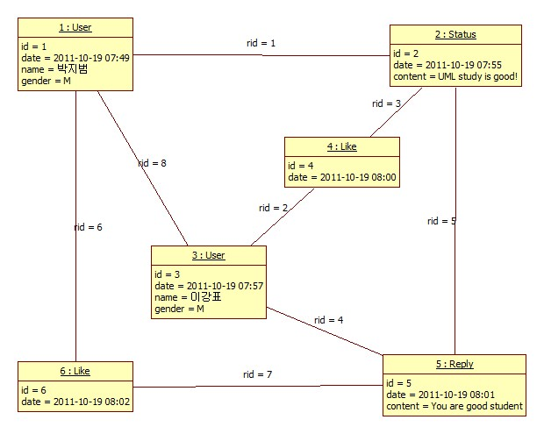
Object Diagram

Slide 7
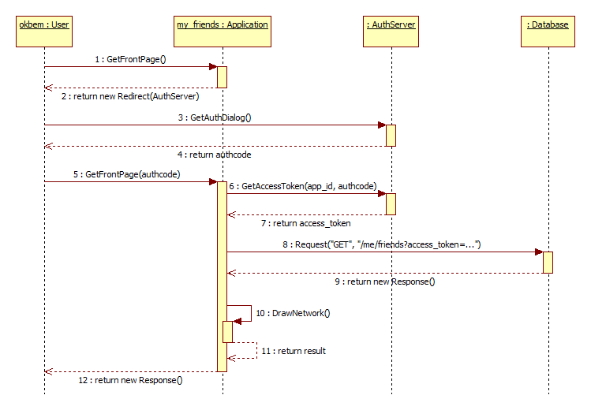
Sequence Diagram

Slide 8
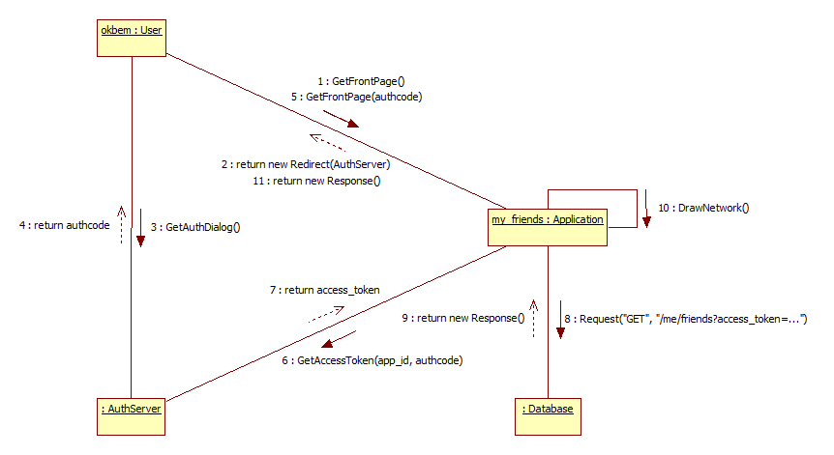
Collaboration Diagram

Slide 9
Contents
Modeling Facebook Front Page Crawling
  By Jee-bum Park
Modeling Twitter Lists
  By So-min Kim
Modeling Twitter Write Behaviors
  By Hyewon Lim
Modeling Social Inverted Index
  By Kang-Pyo Lee

Slide 10
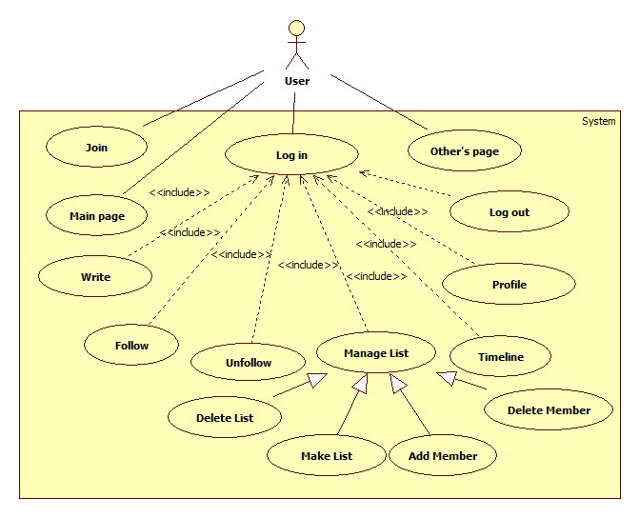
Use Case Diagram

Slide 11
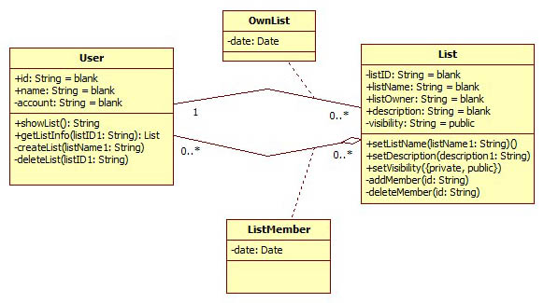
Class Diagram

Slide 12
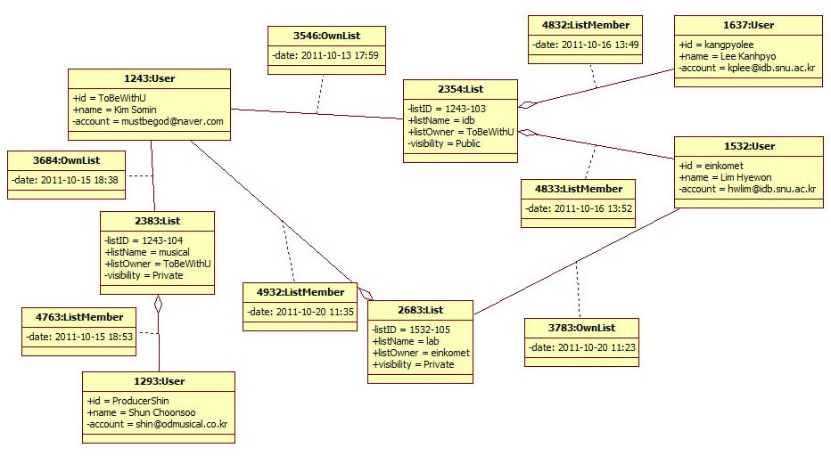
Object Diagram

Slide 13
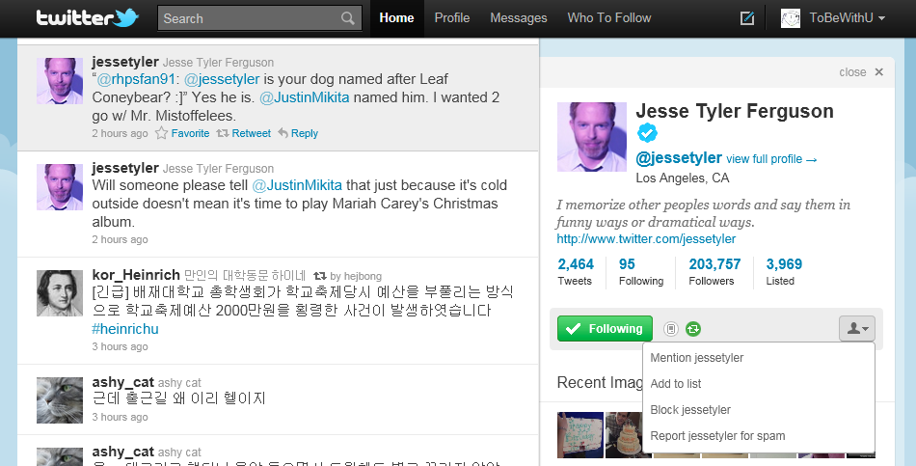
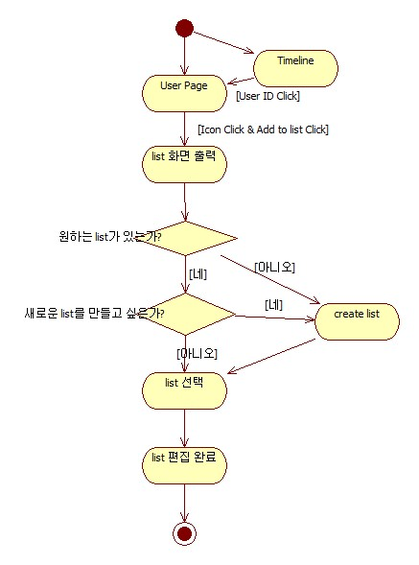
Activity Diagram

Slide 14
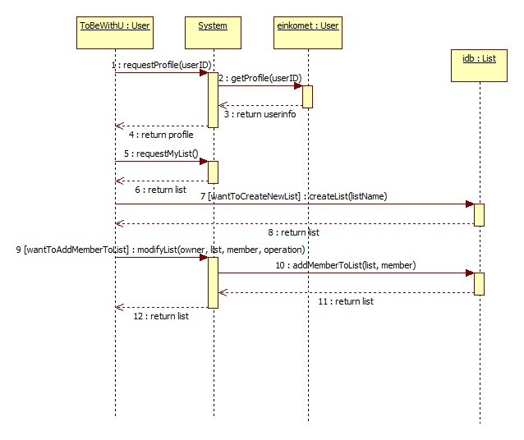
Sequence Diagram

Slide 15
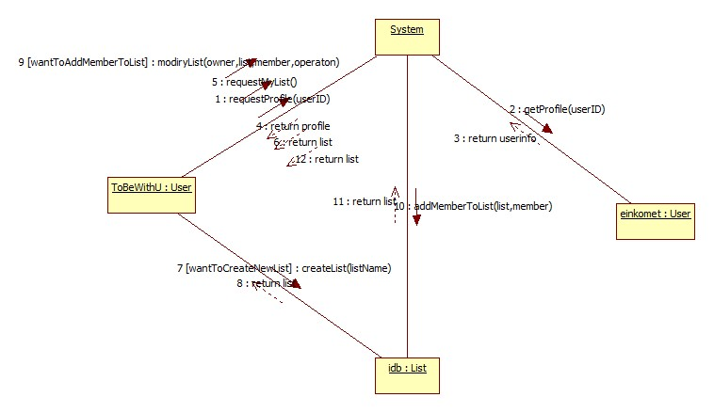
Collaboration Diagram

Slide 16
Contents
Modeling Facebook Front Page Crawling
  By Jee-bum Park
Modeling Twitter Lists
  By So-min Kim
Modeling Twitter Write Behaviors
  By Hyewon Lim
Modeling Social Inverted Index
  By Kang-Pyo Lee

Slide 17
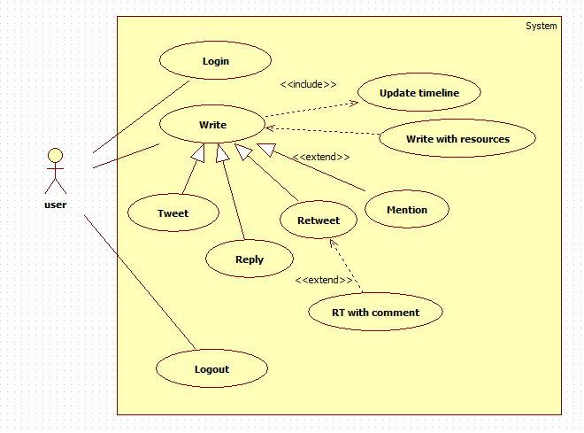
Use Case Diagram

Slide 18
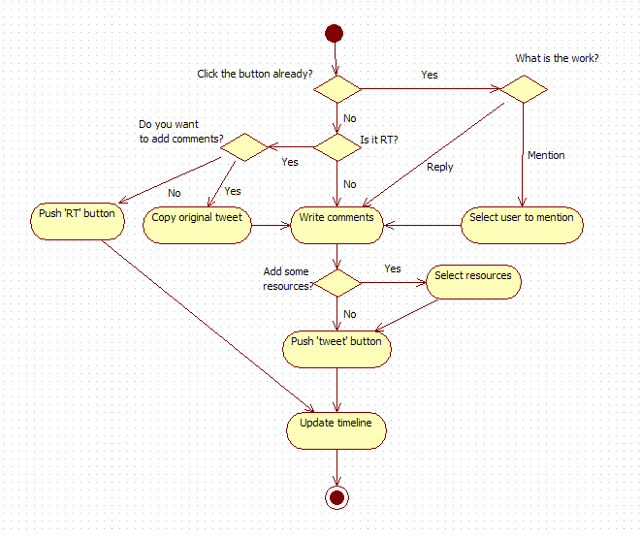
Activity Diagram

Slide 19
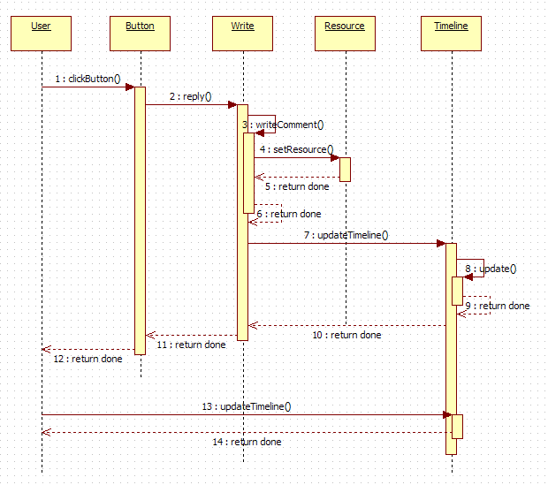
Sequence Diagram

Slide 20
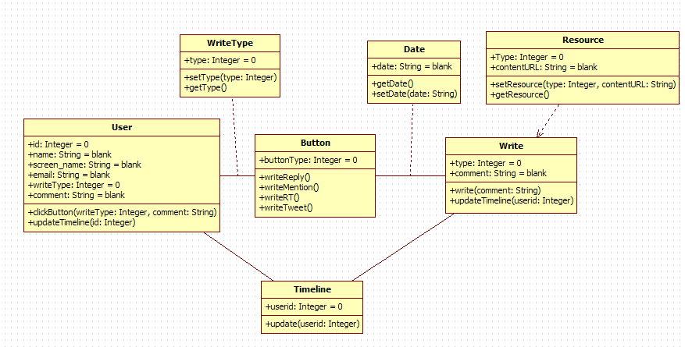
Class Diagram

Slide 21
Contents
Modeling Facebook Front Page Crawling
  By Jee-bum Park
Modeling Twitter Lists
  By So-min Kim
Modeling Twitter Write Behaviors
  By Hyewon Lim
Modeling Social Inverted Index
  By Kang-Pyo Lee

Slide 22
Problem Statement
IndexBuilder는 하나의 resource가 input으로 들어올 때 마다 이를 parsing하여 Resource object를 생성한 후 Social Inverted Index에 add한다.
이때 Social Inverted Index는 add된 Resource object의 정보를 이용하여 각 tag 별로 ResourceNode object를 생성한 후, SocialInvertedIndex의 해당 tag에 맞물려 있는 resource posting list의 끝에 add한다.
이때 각각의 ResourceNode object는 참여하는 user 정보들을 가지기 위해 UserNode object들이 연결된 user sublist로 가진다.
지정된 개수의 resource가 처리되면 이는 하나의 run으로 disk로 기록되고, 메모리는 비워진다.
모든 run이 생성되면 IndexMerger에 의해 merge되어 하나의 최종적인 SocialInvertedIndex가 생성된다.
마지막 단계로 IndexSorter에 의해 모든 resource posting list와 user sublist가 정해진 기준에 의해 sorting된다.

Slide 23
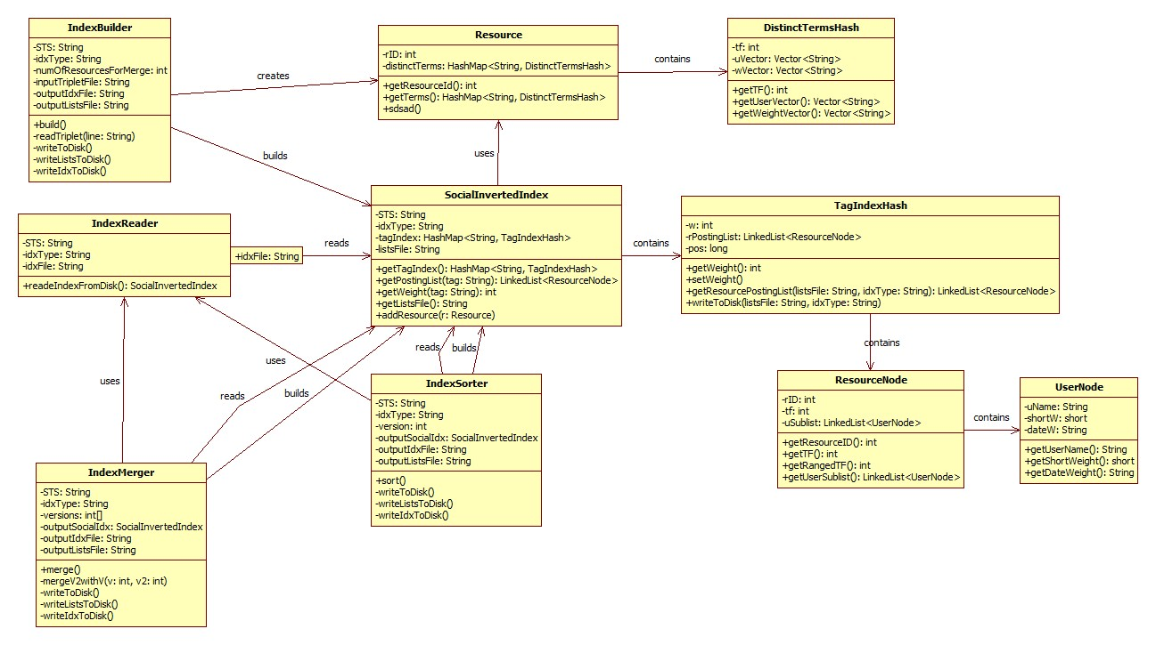
Class Diagram

Slide 24
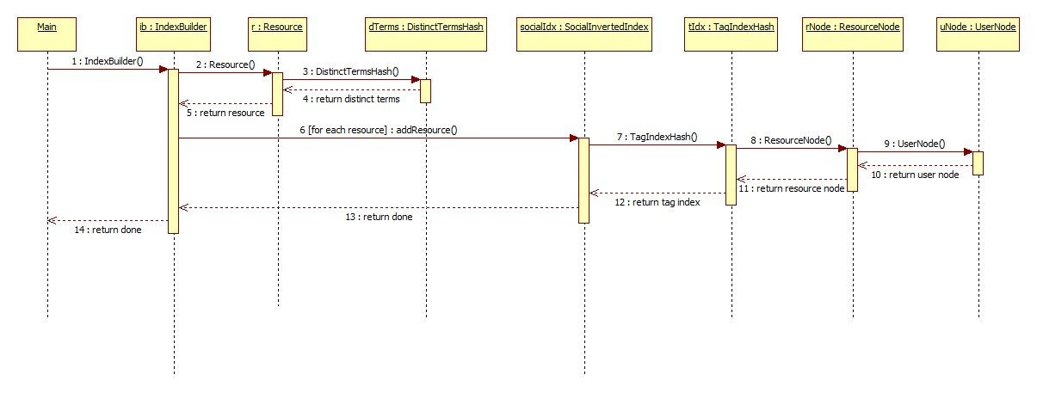
Sequence Diagram 1

Slide 25
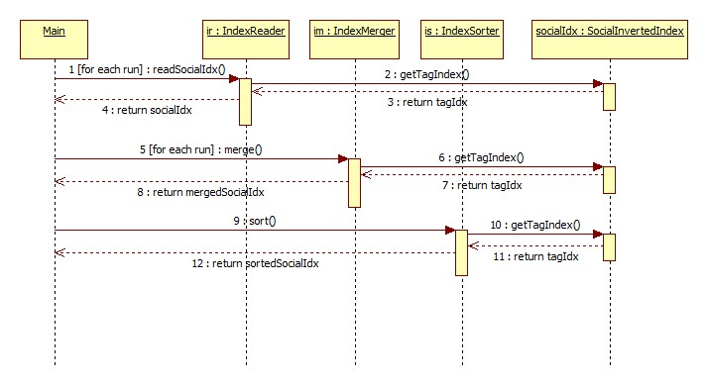
Sequence Diagram 2

Slide 26
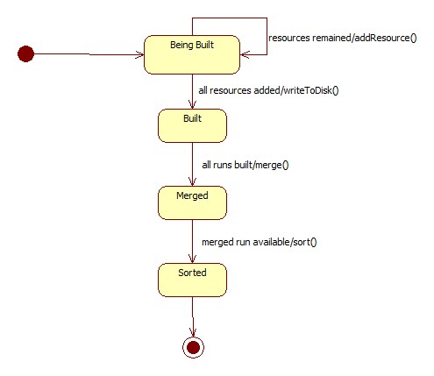
Statechart Diagram

Slide 27
The End

